Slide 1
期望的线性性
https://www.cnblogs.com/dsrdsr/p/11373538.html

Slide 2
事件
在一次随机试验 E 中可能发生的不能再细分的结果被称为 单位事件 。
在随机试验中可能发生的所有单位事件的集合称为 事件空间 ，用 S 来表示。
也就是说，进行一次随机试验 E，其结果一定符合 S中的恰好一个元素，不可能是零个或多个。
例如在一次掷骰子的随机试验中，如果用获得的点数来表示单位事件，那么一共可能出现 6 个单位事件，则事件空间可以表示为 S={1,2,3,4,5,6}
一个 随机事件 是事件空间 S的子集，它由事件空间 S中的单位元素构成，用大写字母A,... 表示。
例如在掷两个骰子的随机试验中，设随机事件 A为“获得的点数和大于 10 ”，
则 A可以由下面 3 个单位事件组成： A={(5,6),(6,5),(6,6)}

Slide 3
和事件、积事件
因为事件在一定程度上是以集合的含义定义的，因此可以把事件当作集合来对待。
和事件：相当于 并集 。若干个事件中只要其中之一发生，就算发生了它们的和事件。
积事件：相当于 交集 。若干个事件必须全部发生，才算发生了它们的积事件。

Slide 4
概率空间 公理化定义
设 E为随机试验， S为它的样本空间（事件空间的同义词）。
对于 E 的每一个事件 A赋予一个实数，记为 P(A)。
这里 P(A) 是一个集合从实数的映射， 满足以下公理：
1. 非负性 0<=P(A)<=1
2. 规范性 P(S)=1
3. 可加性 若 A∩B=∅，则P(A∪B)=P(A)+P(B).
我们称 (S,P)为概率空间。

Slide 5
计算
广义加法公式，P(A∪B)=P(A)+P(B)-P(A∩B)
条件概率 A发生前提下B发生的概率 P(B|A)=P(AB)/P(A)
乘法公式 P(AB)=P(A)P(A|B)=P(B)P(A|B)
全概率公式 若事件A1,A2,...,An构成一组完备的事件且概率都为正，且Ai∩Aj=∅,Sum(P(Ai))=1,
则P(B)=sum P(B|Ai)P(Ai)
贝叶斯公式 P(Bi|A) = P(Bi)P(A|Bi) / Sum( P(Bj)P(A|Bj) )

Slide 6
随机变量
一个随机变量，是一个取值由随机事件决定的变量。
随机变量是一个从样本空间 S 到实数集 R的映射 X。
如果 X(A)=α，你可以直观理解为：当随机实验 E取结果 A时，该随机变量取值 α。

Slide 7
期望
离散期望 E(X) = sum( P(X=i) i) = sum ( X(w) P(w) )
E(X+Y) = sumij(P( X=i,Y=j) (i+j) ) = sumij( P(X=i)P(Y=j)(i+j) )
= sumij(P(X=i)P(Y=j)i ) + sumij(P(X=i)P(Y=j)j) = sumi(P(X=i)i)sumj(P(Y=j)) +...
=sumi(P(X=i)i) + sumj(P(Y=j)j) = E(X)+E(Y)
E(X+Y) = sum( (X(w)+Y(w)) P(w) ) = sum (X(w)P(w) + sum(Y(w)P(w)) = E(X)+E(Y)

Slide 8
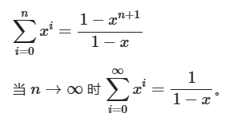

常用套路及技巧

Slide 9
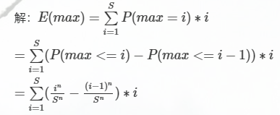
例子1 最值期望
有 n 个随机变量X1,X2,...,Xn，都是从[1,S]中随机取一个整数，求max(X1,X2,...,Xn)的期望。

Slide 10
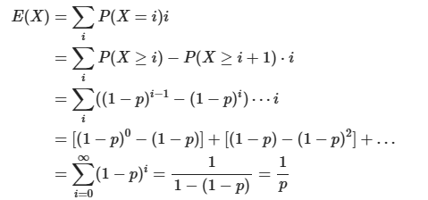
例子2 发生期望
概率为p的事件期望试验多少次后发生？

Slide 11
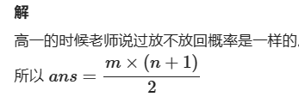
拿球
箱子里有 n 个球1…n，你要从里面拿 m 次球，拿了后不放回，求取出的数字之和的期望。

Slide 12
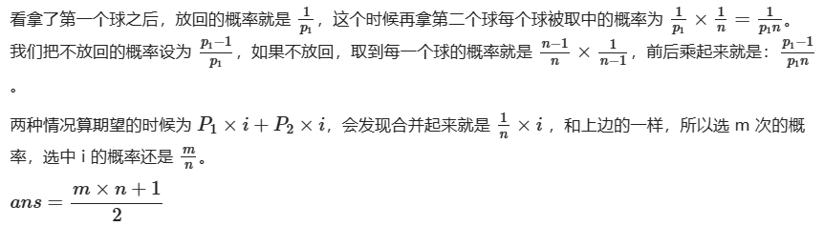
拿球2
箱子里有 n个球 1…n，你要从里边拿 m 次球，拿了之后有 1/p 的概率放回，求取出的球上数字和的期望。

Slide 13
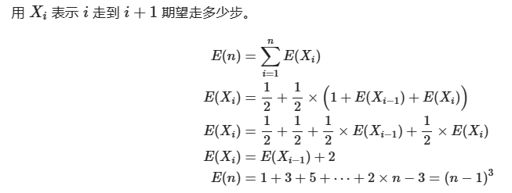
游走问题1
在一条 n个点的链上游走，每一步等概率左走或者右走一部，求从一端走到另一端的概率。

Slide 14

游走问题2
在一个 n个点的完全图上游走，求从点1出发期望走多少步才能走到点 n。

Slide 15
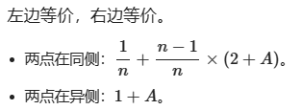
游走问题3
在一张 2×n个点的完全二分图上游走，求从一个点走到另一个点的概率。

Slide 16
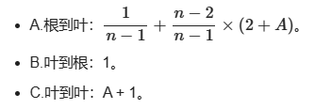
游走问题4
在一张 n个点的菊花图上游走，求一个点走到另一个点的概率。

Slide 17
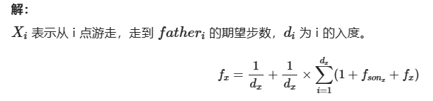
游走问题5
在一棵 n个点的树上游走，求从根节点走到 x的期望步数。

Slide 18
游走问题6
构造一张200个点的无向图，使得从 S走到 T 的随机游走期望步数>=1e6
100个点构造一个完全图，然后里面找一个点连出一条链子，这个期望步数差不多是1e6

Slide 19
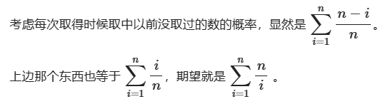
全发生问题
每次随机取一个 [1,n]的整数，问期望多少次能够凑齐所有的数。

Slide 20
排列问题1
随机一个长度为 n的排列 p，求 i在 j的后面的概率
1/2

Slide 21
排列问题2
随机一个长度为 n的排列 p，求 max(p1,p2,...,pi)=pi的概率
1/i

Slide 22
排列问题3
随机一个长度为 n的排列 p，求满足max(p1,p2,...,pi)=pi的i的个数的期望。

Slide 23
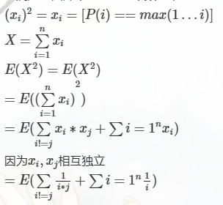
排列问题4
随机一个长度为 n的排列 p，求满足max(p1,p2,...,pi)=pi的i的个数的平方的期望。

Slide 24
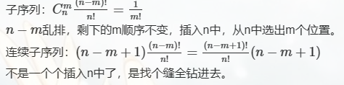
排列问题5
随机一个长度为 n的排列 p，求它包含 w[1…m]作为子序列/连续子序列的概率

Slide 25
练习
T1. 有 n堆石头，第 i堆个数为 a[i]，每次随机选一个石头然后把它扔了，求第 1堆石头期望第几次被扔完。
T2. 有 n堆石头，第 i堆个数为 a[i]，每次随机选一个石头然后把它所在的一整堆石头都扔了，求第1堆石头期望第几次被扔完。
T3. 随机一个长度为 n的01串，每个位置是 1的概率是 p，定义 X是每段连续的 1 的长度的平方之和，求E[X]
T4. 给一个序列，每次随机删除一个元素，问 i和 j 在过程中相邻的概率
T5. 给定一棵树，将他的边随机一个顺序后依次插入，求 u,v 期望什么时候连通。
T6. 给 1…n这 n个数，每次随机选择一个还在的数并且删掉他的所有倍数，求期望几次删完

Slide 26
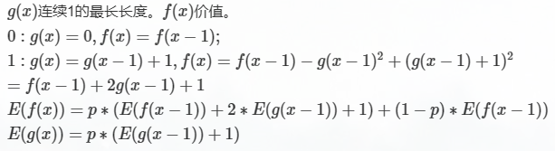
T3答案

Slide 27

T4答案

Slide 28
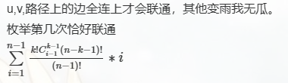
T5答案

Slide 29
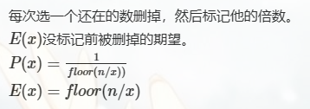
T6答案

Slide 30
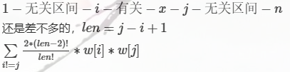
期望线性性题目1
T1. 给定 n个硬币，第 i个硬币的价值为 w[i]，每次随机取走一个硬币，获得的收益是左右两个硬币的价值的乘积，n次取完所有硬币，求期望总价值.
如果周围只有1个硬币，价值是？

Slide 31
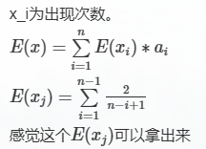
期望线性性题目2
T2.有 N 个数 a[1…N]，每次等概率选出两个数，然后合并成⼀一个新的数放回来，得到的收益是新的数的值，求总收益的期望

Slide 32

期望线性性题目3
给定一个数列W[1...N],随机一个排列H，如果H[i]比H[i-1]和H[i+1]都大，就获得W[i]的收益，求期望收益。

Slide 33

期望线性性题目4
给出一棵树，一开始每个点都是白的，每次选一个白点将他子树里所有点染黑，求期望几次染黑整个树

Slide 34
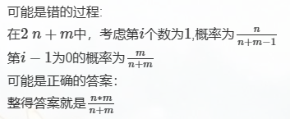
期望线性性题目5
有 N个黑球，M个白球，每次等概率取出一个球（不放回），将取出来的球的颜色写成一个01序列，求 ”01”的期望出现次数

Slide 35
LOJ2360 换教室

Slide 36
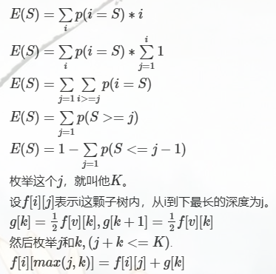
Deep Dark Forest(树的期望直径)
给出一棵树，其中每条边的长度有 0.5的概率是 1，0.5的概率是 0，求直径的期望。 n<=200

Slide 37
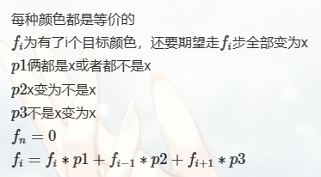
球染色
有 n个球，一开始颜⾊是 c[1..n]，每次随机一对数(i,j)，然后令c[j]=c[i]，求让c全部相同的期望步数。 n<=1e6

Slide 38

拓扑排序

